Slide 1

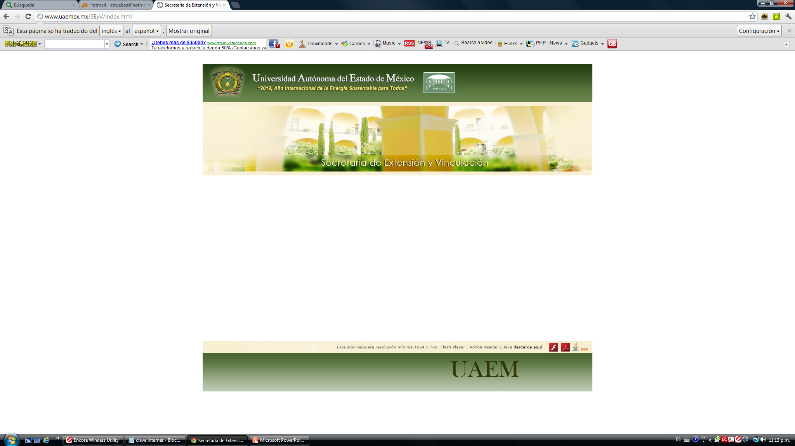
CENTRO UNIVERSITARIO UAEM TEXCOCO
Licenciatura en Contaduría
Taller de Titulación
Unidad de Competencia:
“Contextualización y Cifras Nacionales de la Titulación”
Por: Dra. en C. REBECA TEJA GUTIÉRREZ
Unidad de aprendizaje que se imparte en el 8° semestre de la Licenciatura en Contaduría Pública.
Marzo 2015
Centro Universitario UAEM Texcoco

Slide 2
PRESENTACIÓN DEL CURSO
Al margen de la globalización, en los últimos años se viene registrando en México la desaparición masiva de empresas y la ineficiente administración de organizaciones (García, 1995). Aunque parezca exagerado, esto representa una prioridad nacional, pues nos afecta en el empleo, el crecimiento económico y la calidad de vida de los mexicanos. Para ello no debe perderse de vista que somos la universidad pública la generadora de investigaciones científicas, a partir de las necesidades sociales del país.
Una manera de enfrentar ese fenómeno, es a través de la investigación en Contaduría, Administración e Informática Administrativa, con la finalidad de comprender el problema y desarrollar soluciones.
En este sentido, la investigación científica en estas áreas del conocimiento puede materializarse mediante la elaboración de tesis, tesinas, memorias, ensayos o artículos científicos, como opciones de titulación en la modalidad escrita para egresados de licenciatura.
Al mismo tiempo, en la medida en que logremos que nuestros egresados obtengan el grado, estamos contribuyendo a que ocupen mejores posiciones jerárquicas con condiciones más favorables, fortaleciendo así, la pertinencia en la formación de nuestros profesionistas.
Centro Universitario UAEM Texcoco

Slide 3
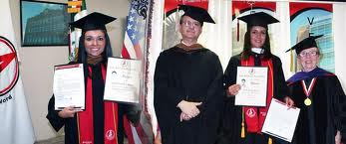
PRÓPOSITO DE LA UNIDAD DE APRENDIZAJE
Que el alumno aplique los métodos, técnicas y procedimientos para la elaboración de trabajos escritos que representen una alternativa para obtener el título profesional.
Centro Universitario UAEM Texcoco

Slide 4
COMPETENCIAS GÉNERICAS
Capacidad analítica y de Síntesis.- Habilidad para la evaluación de datos y línea de actuación, así como para tomar decisiones lógicas de una manera imparcial desde el punto de vista racional.
Análisis de problemas.- Eficacia para identificar problemas, buscar datos pertinentes al respecto, reconocer la información relevante y encontrar posibles causas del mismo.
Creatividad.- Capacidad para identificar alternativas y proponer soluciones.
Comunicación escrita.- Capacidad para redactar ideas claramente y de forma gramaticalmente correcta, de manera que sean entendidas sin lugar a dudas.
Centro Universitario UAEM Texcoco

Slide 5

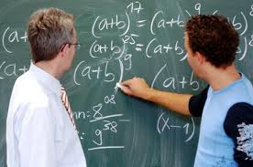

ÁMBITOS DE DESEMPEÑO PROFESIONAL
Instituciones educativas
Organizaciones sociales
Industrias
Sector Público
Consultoría
Centros de Investigación
Centro Universitario UAEM Texcoco

Slide 6

ESCENARIOS DE APRENDIZAJE DE LA UNIDAD DE APRENDIZAJE
Aulas
Base de Datos
Videoconferencias
Páginas Web
Instituciones financieras
Revistas electrónicas
Bibliotecas
Internet
Centro Universitario UAEM Texcoco

Slide 7
METAS A ALCANZAR
Que el alumno desarrollo capacidades y habilidad de investigación para ser ejercidas en la vida diaria y en el campo laboral, tales como:
Analizar
Sintetizar
Fomentar el trabajo intelectual
Responsabilidad
Ética
Cumplimiento en el trabajo
Innovación
Centro Universitario UAEM Texcoco

Slide 8
CONTENIDO DEL CURSO
1. Escenarios de la Titulación de Licenciatura en Contaduría
Contextualizar la titulación a nivel licenciatura en el área de Contabilidad a nivel nacional y compararlo con la condición de la Facultad de Contaduría..
2. Opciones de titulación y proceso académico-administrativo para obtener el grado
Describir el objeto de la titulación de licenciatura e identificar las opciones de evaluación profesional.
3. Proyecto de Tesis
Elaborar el proyecto de tesis (protocolo de investigación).
4. Soporte de la Investigación
Construir el soporte de la investigación: marco teórico y marco contextual.
5. Desarrollo de la Investigación
Desarrollar la investigación e integrar el documento final.
Centro Universitario UAEM Texcoco

Slide 9
METODOLOGÍA DEL CURSO
El curso se desarrollará bajo el siguiente proceso de estudio:
Exposición de parte del profesor mediante la utilización de este material en diapositivas.
Control de lecturas selectas que el profesor asignará para complementar la clase.
Tareas donde se investigarán temas y conceptos.
Investigación documental mediante el uso de la Biblioteca Digital del portal de la UAEM.
Participación en clases
Dinámicas de grupo para ejemplificar y exponer los temas vistos.
Centro Universitario UAEM Texcoco

Slide 10
UTILIZACIÓN DEL MATERIAL DE DIAPOSITIVAS
El material didáctico visual es una guía de estudio para que el alumno repase los temas más significativos de la unidad de aprendizaje, cabe aclarar que será un tutor el cual proporcionará las ideas generales de la unidad de aprendizaje, el cual se reforzaran con lecturas, investigaciones documentales y de campo para el análisis y discusión de los temas a desarrollar.
El material será utilizado por el docente para exponer los temas a desarrollar en el programa de estudios.
Centro Universitario UAEM Texcoco

Slide 11
UNIDAD 1.
Escenarios de la Titulación de Licenciatura en Contaduría
Se contextualizar la titulación a nivel licenciatura en las áreas de Contabilidad a nivel nacional y compararla con la condición de la Facultad de Contaduría y Administración.
Centro Universitario UAEM Texcoco

Slide 12

PROPÓSITO DE LA UNIDAD 1
Identificar y explicar el desarrollo de la titulación en la licenciatura de Contaduría en México y el FCyA.
Centro Universitario UAEM Texcoco

Slide 13
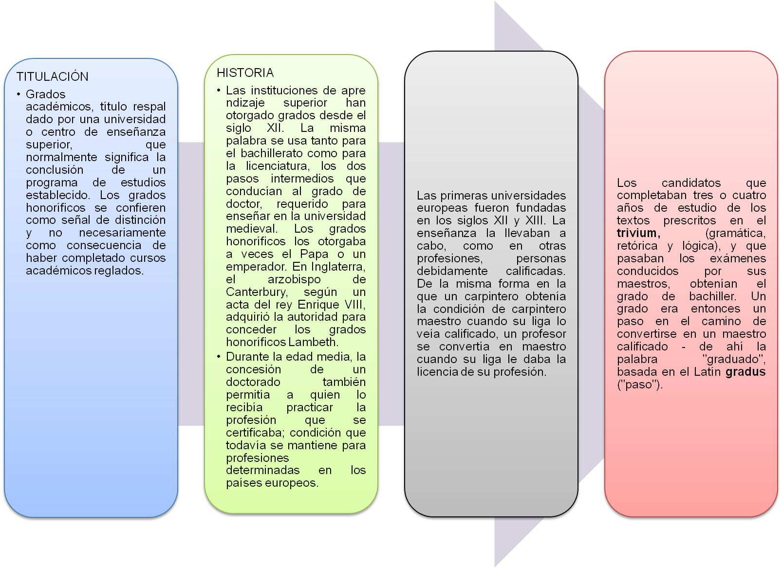
Centro Universitario UAEM Texcoco

Slide 14
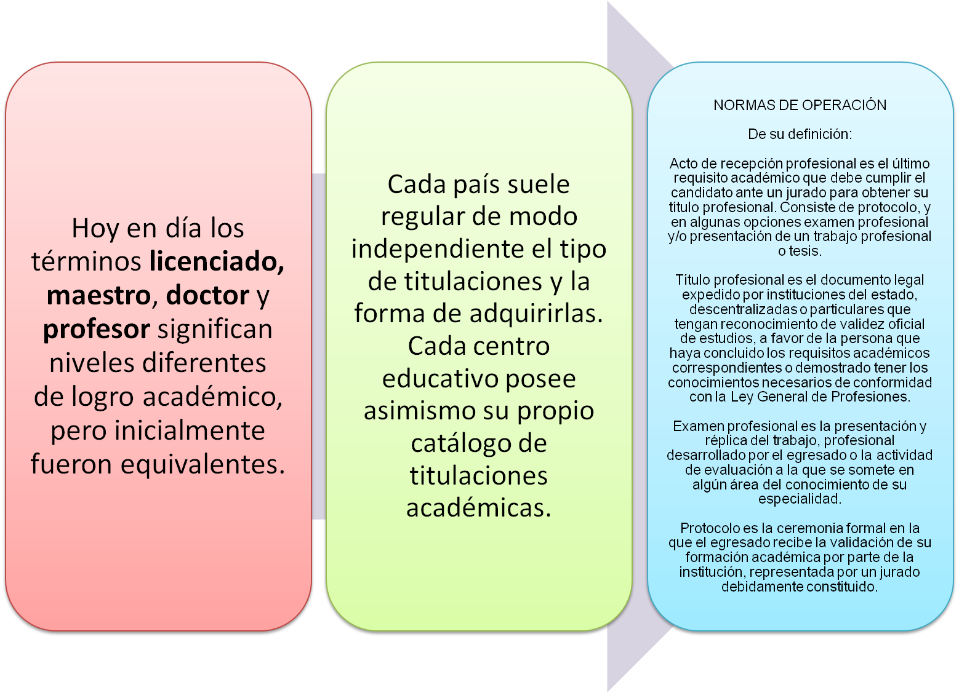
Centro Universitario UAEM Texcoco

Slide 15
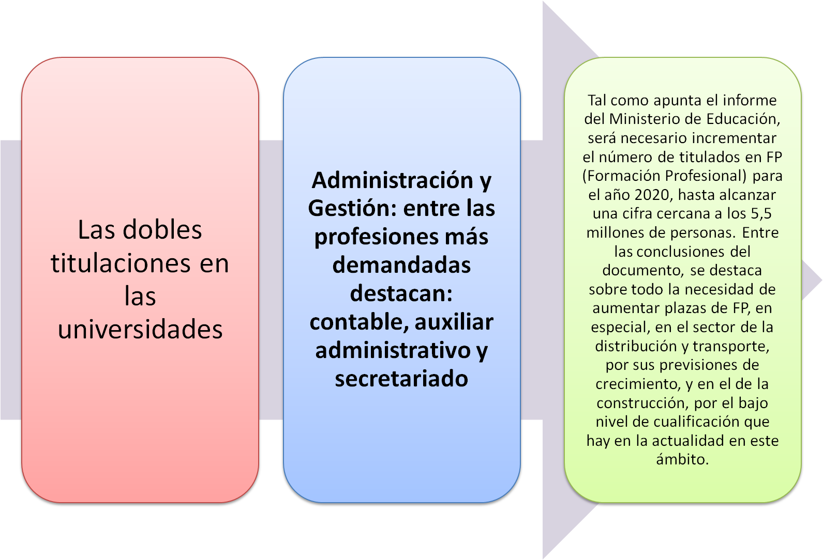
Centro Universitario UAEM Texcoco

Slide 16
CIFRAS NACIONALES Y DE LA FCyA
Centro Universitario UAEM Texcoco

Slide 17
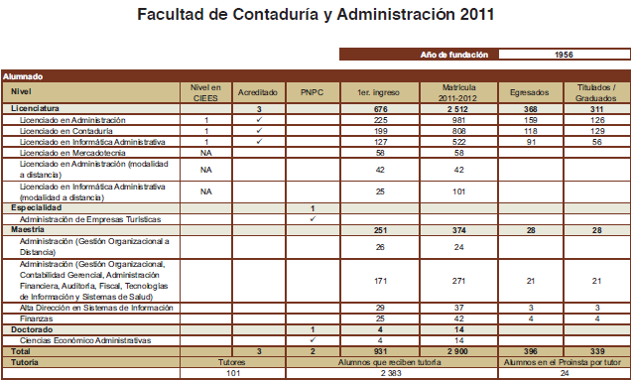
Centro Universitario UAEM Texcoco

Slide 18
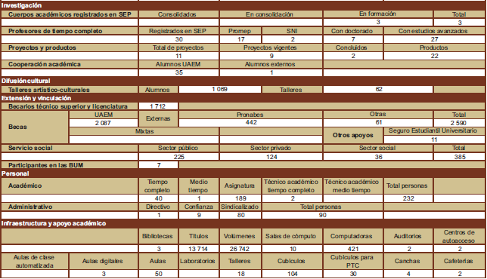
Centro Universitario UAEM Texcoco

Slide 19
ALTERNATIVAS IMPLEMENTADAS EN LAS IES PARA ENFRENTAR LA PROBLEMÁTICA DE LA TITULACIÓN
Centro Universitario UAEM Texcoco

Slide 20
El problema de los bajos índices de titulación en las IES no es igual ni en todas las instituciones ni en las diferentes carreras que ofrece cada una.
Existen dos grandes alternativas que las IES han adoptado para tratar de incrementar sus índices: por un lado, diversificando sus modalidades de titulación, y por otro, implementando soluciones remediales a través de apoyos extracurriculares.
En cuanto a la diversificación de las modalidades (siguiente cuadro) las IES aún no tienen una evaluación de los resultados, es decir que todavía no se sabe su dicha diversificación ha contribuido a incrementar los índices de titulación y a mejorar la calidad académica.
Centro Universitario UAEM Texcoco

Slide 21
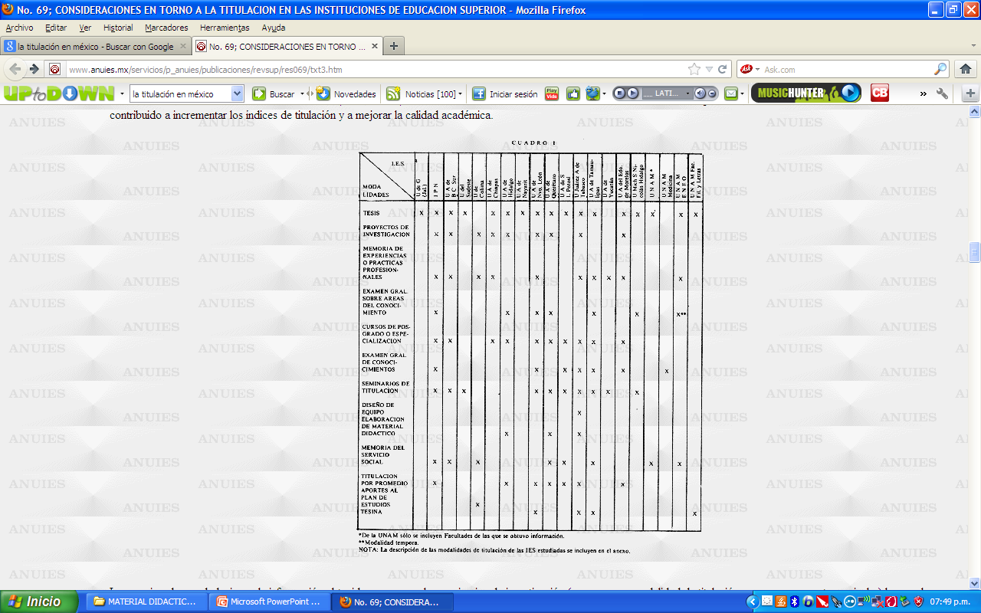
Centro Universitario UAEM Texcoco

Slide 22
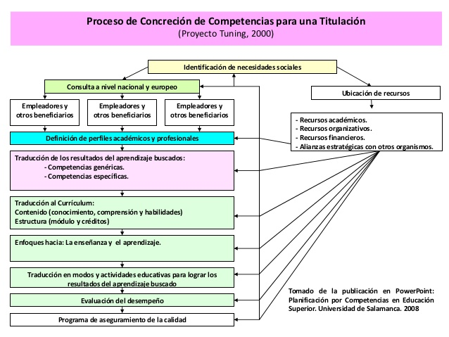
Centro Universitario UAEM Texcoco

Slide 23
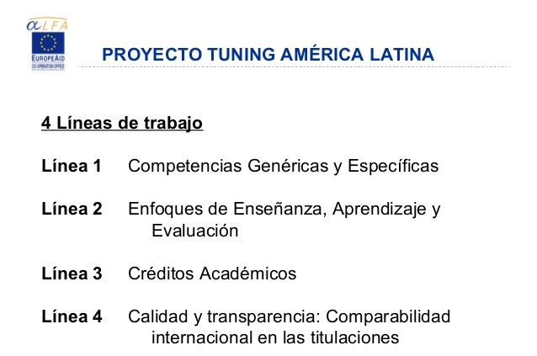
Centro Universitario UAEM Texcoco

Slide 24
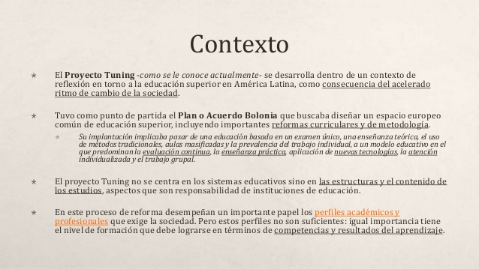
Centro Universitario UAEM Texcoco

Slide 25
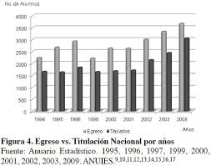
Centro Universitario UAEM Texcoco

Slide 26
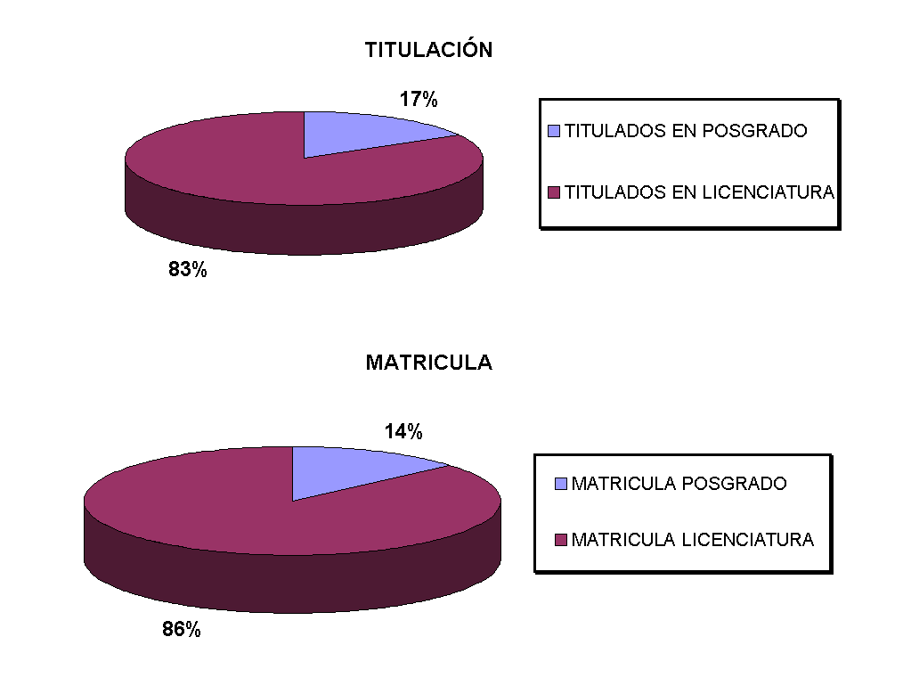
Centro Universitario UAEM Texcoco

Slide 27
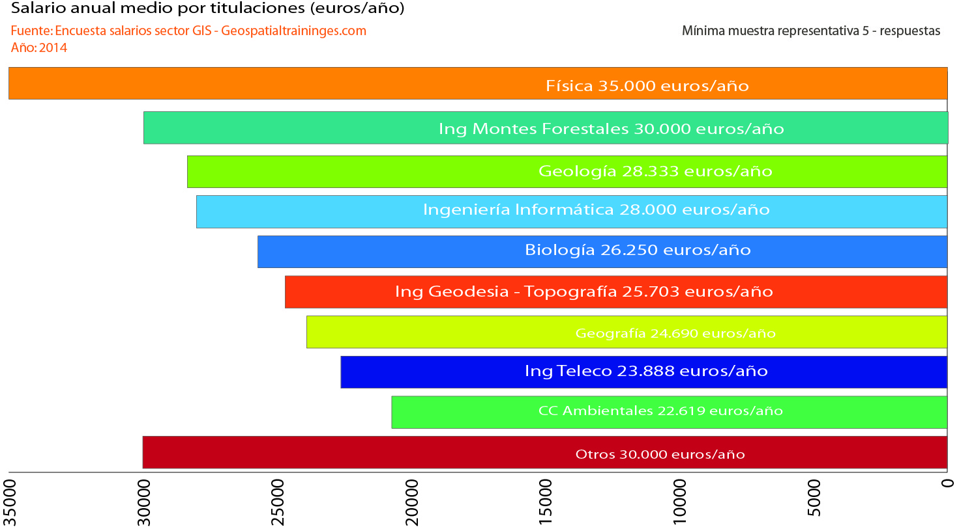
Centro Universitario UAEM Texcoco

Slide 28
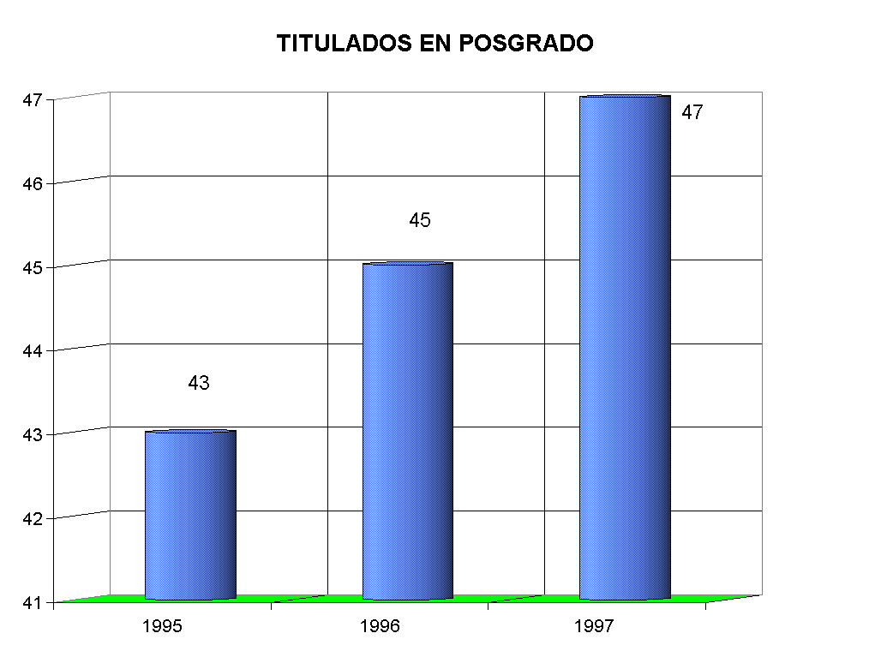
Centro Universitario UAEM Texcoco

Slide 29
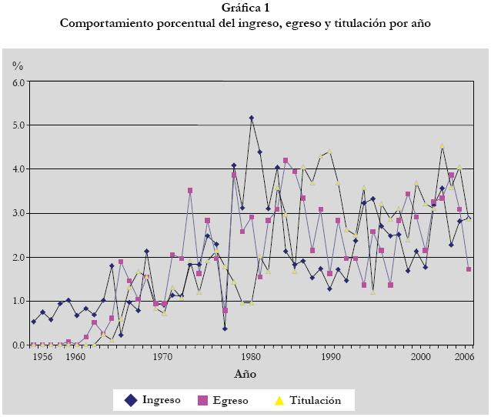
Centro Universitario UAEM Texcoco

Slide 30
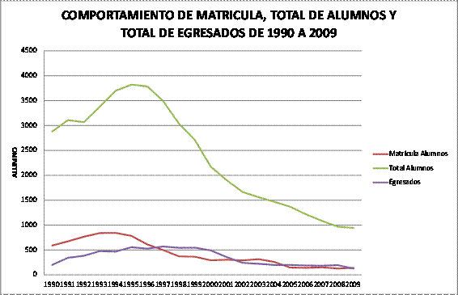
Centro Universitario UAEM Texcoco

Slide 31
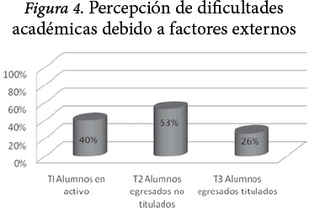
Centro Universitario UAEM Texcoco

Slide 32
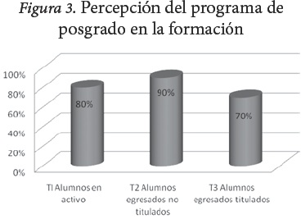
Centro Universitario UAEM Texcoco

Slide 33
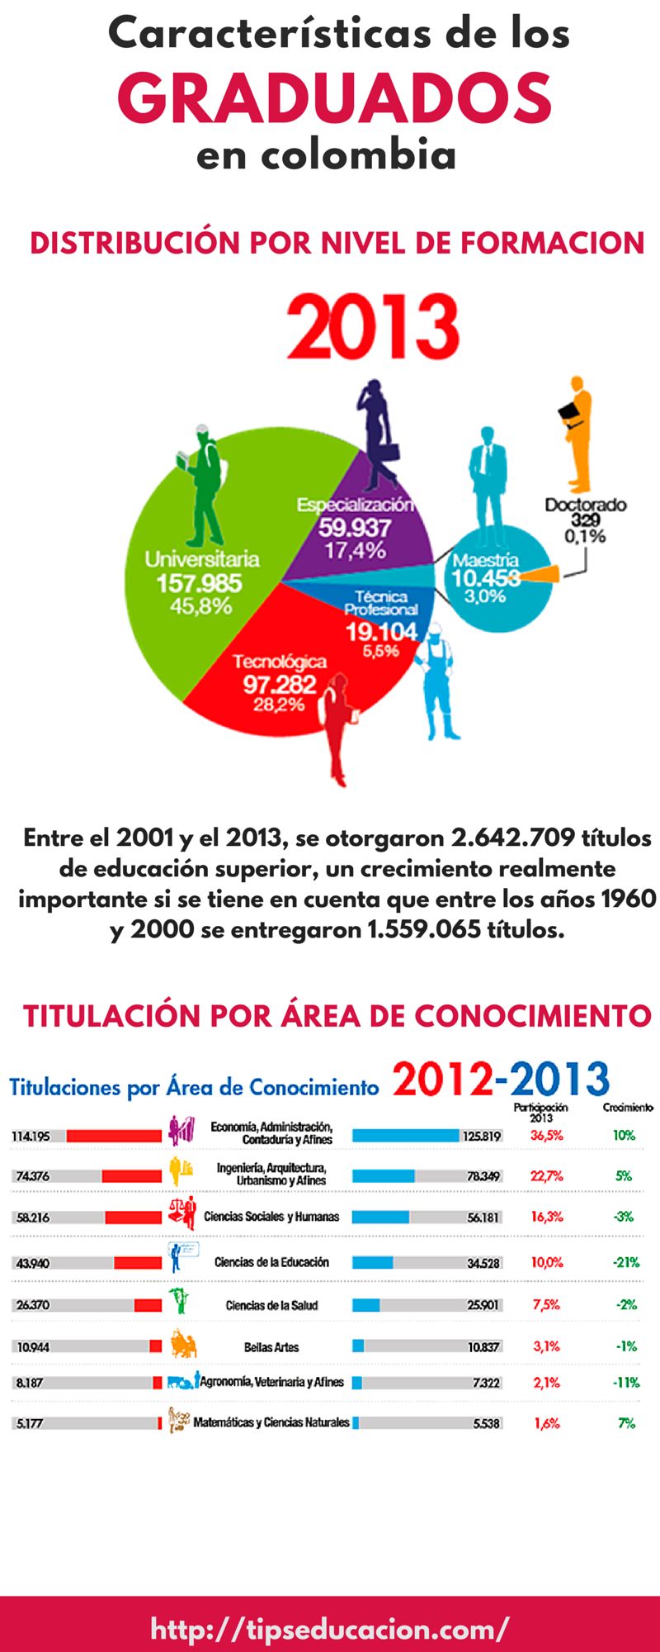
Caso Colombia :
Centro Universitario UAEM Texcoco

Slide 34
Centro Universitario UAEM Texcoco

Slide 35
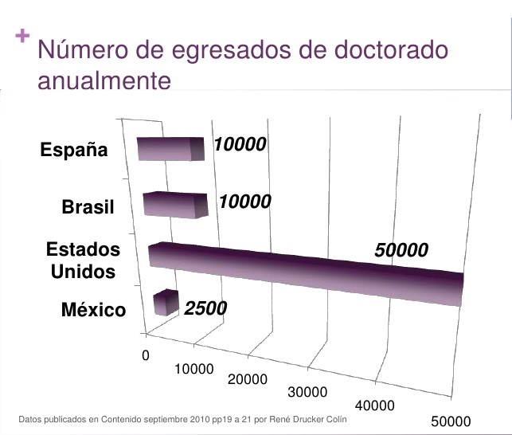
Comparación de egresados de doctorado de México vs. Otros Países
Centro Universitario UAEM Texcoco

Slide 36
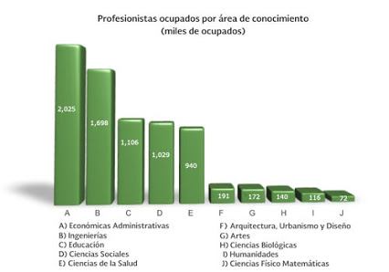
Centro Universitario UAEM Texcoco

Slide 37
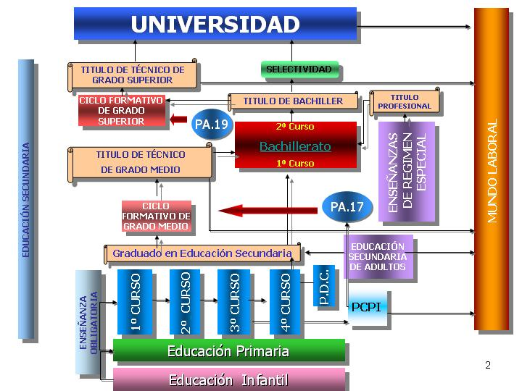
Modelo educativo mexicano
Centro Universitario UAEM Texcoco

Slide 38
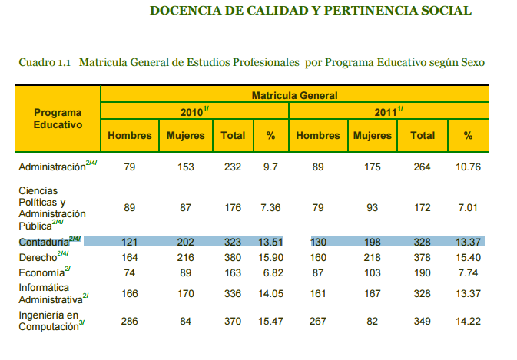
CIFRAS EN EL CENTRO UNIVERSITARIO UAEM TEXCOCO
Centro Universitario UAEM Texcoco

Slide 39
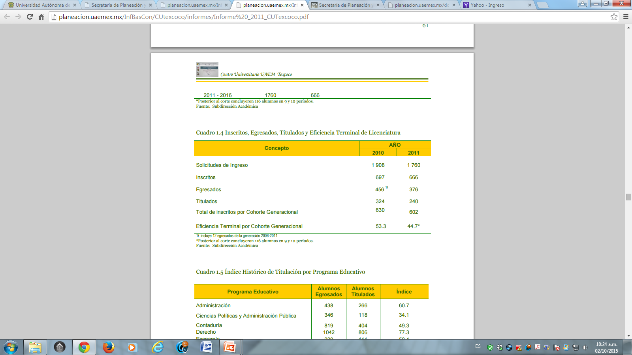
Centro Universitario UAEM Texcoco

Slide 40
Centro Universitario UAEM Texcoco

Slide 41
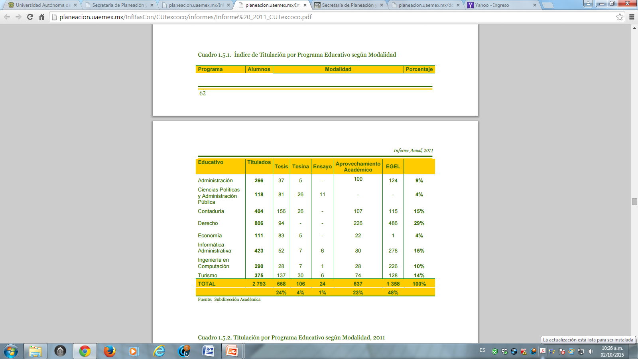
Centro Universitario UAEM Texcoco

Slide 42
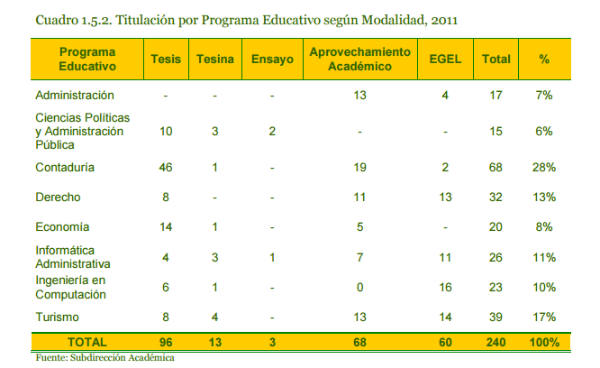
Centro Universitario UAEM Texcoco

Slide 43
Conclusiones
La preocupación de las IES sobre el incremento de los índices de titulación, por lo general no ha estado vinculada a reflexionar sobre los procesos educativos y las formas de evaluarlos, sino que se han abocado a proponer soluciones y concretarlas en las fases terminales de los ciclos educativos.
2. Es usual que la flexibilización en los procedimientos para la titulación no se fundamenta en criterios académicos, ni de acuerdo a las especificidades de las diversas carreras profesionales, es decir que, existe una tendencia a unificar los requisitos tanto académicos como administrativos para la obtención del título.
3. La diversificación de las modalidades por si misma no ha incrementado los índices de manera sustancial, ya que la mayoría de ellas exige un trabajo escrito que supone algún nivel de investigación, y es aquí donde los alumnos presentan las mayores dificultades, tanto por su formación deficiente, como por la falta de asesores.
Centro Universitario UAEM Texcoco

Slide 44
Conclusiones
4. Existe una intención más política que académica en la valoración de las cifras estadísticas en el sentido de que el frecuente "medir" la calidad académica a partir de los índices de titulación y de la eficiencia terminal. En este sentido, cabe preguntarse: ¿Qué reflejan las IES que presentan los mayores índices de titulación?, ¿reflejan mayor calidad económica?, ¿el título es una "garantía académica?, ¿avala realmente la capacidad del profesional?.
5. Existe una falta de claridad sobre el concepto de investigación en la reglamentación de las IES, y también imprecisiones en los niveles de exigencia. Por otro lado, es frecuente encontrar un desfase entre la orientación de los planes de estudio y las exigencias académicas que supone el trabajo final de investigación para la obtención del grado.
6. El estudiante está condicionado por la certificación que lo va a acreditar en relación directa con la expectativa de la movilidad social. Es decir que el binomio certificación-movilidad social se convierte en el motor fundamental para ellos y no así el interés por aprender, comprender e incidir en la transformación de su realidad.
7. Los alumnos presentan carencias importantes en su formación académica, tanto en lo que se refiere a aspectos teórico-metodológicos, como a las dificultades para integrar los conocimientos y transformar la realidad.
Centro Universitario UAEM Texcoco

Slide 45
Recomendaciones
1. Que las propuestas para incrementar el índice de titulación no estén centradas exclusivamente en los apoyos extracurriculares, sino que fundamentalmente se consideren las deficiencias que se generan durante todo el proceso educativo de la carrera, incidiendo así más directamente en el mejoramiento de la calidad académica.
2. Desarrollar en la reglamentación de titulación, de la forma más explicita posible, los conceptos, características y finalidades académico-profesionales de las diferentes modalidades, para que los egresados tengan la suficiente claridad sobre el nivel y tipo de investigación que se requiere para elaborar el trabajo final. Si bien en este ciclo educativo la intención no es formar investigadores, si es importante que los alumnos logren integrar sus conocimientos por medio del trabajo escrito de investigación, además de que éste es requisito en la mayoría de las modalidades.
Centro Universitario UAEM Texcoco

Slide 46
Recomendaciones
3. El énfasis no debe seguir estando solamente en la necesidad de incrementar los índices de titulación, sino que es necesario analizar cómo se articulan en la actualidad y prospectivamente las relaciones entre: estructura curricular, perfiles académico-profesionales, prácticas profesionales, áreas de desarrollo social desatendidas y mercado ocupacional, y dentro de estas relaciones, analizar qué valor tiene el título.
4. Establecer programas de apoyo para la titulación de los docentes no titulados de las propias IES, a través de cursos o seminarios con estímulos económicos, permisos por un periodo determinado, exención de algunas cargas académicas, etcétera. Por otro lado, implementar programas de cursos-talleres para docentes que básicamente se dediquen a dar asesorías en investigación.
Centro Universitario UAEM Texcoco

Slide 47
Bibliografía
Informe anual del Centro Universitario UAEM Texcoco, 2011
Informe de SIES 2009
Informe de SIES 2006
Informe de la Secretaría de Educación Pública 2009
Informe de la Secretaría de Educación de Colombia 2013
Centro Universitario UAEM Texcoco

Slide 48

¡Gracias!
rebeteja@yahoo.com.mx
Centro Universitario UAEM Texcoco

